Slide 1
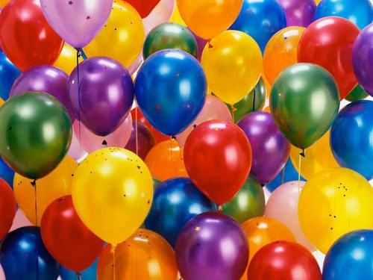
праздник
Прощай, Азбука
учитель начальных классов
Назина Татьяна Владимировна

Slide 2
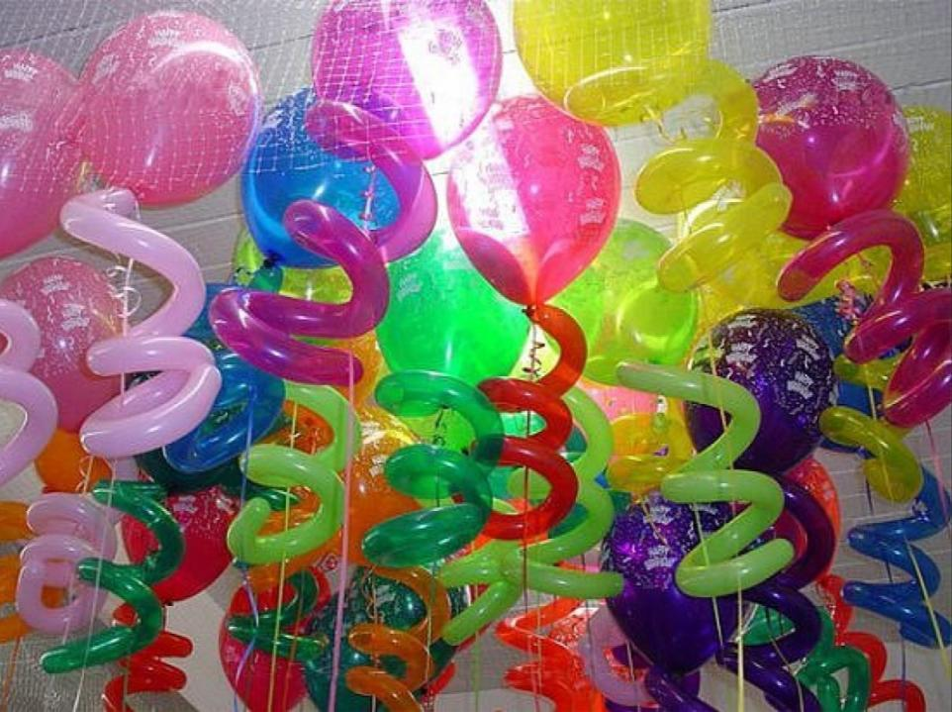
Первый класс
Пригласил
на
праздник вас.

Slide 3
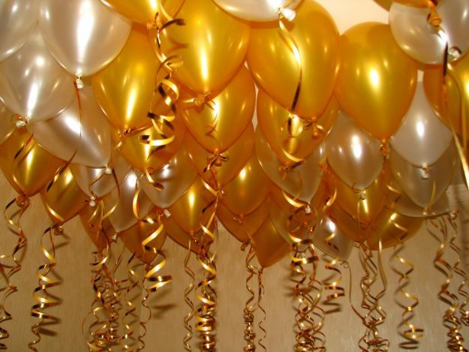
Прощай,
Азбука

Slide 4



Slide 5







Азбука -
ступенька к мудрости
Спасибо!

Slide 6
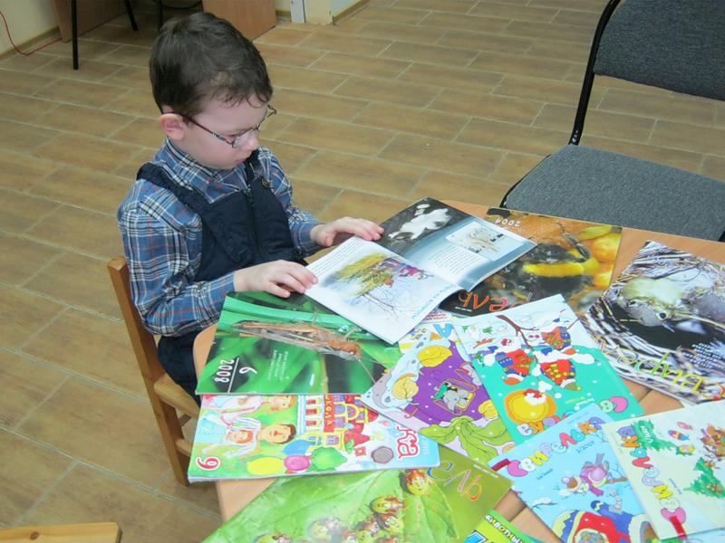

Slide 7



Slide 8
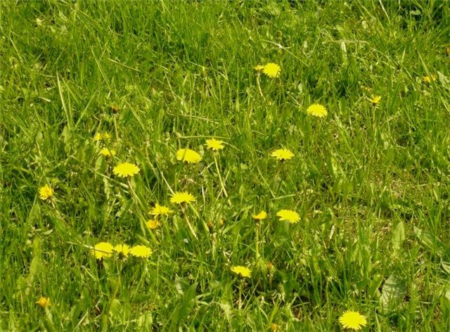


Slide 9
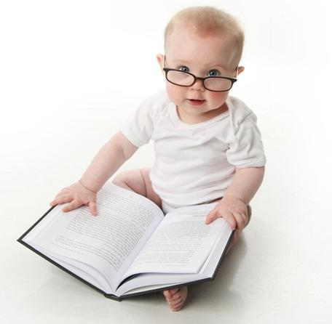

Slide 10

Тобой дорожу я, тебя берегу,
Без книги хорошей я жить не могу.

Slide 11

Чему учат в школе

Slide 12
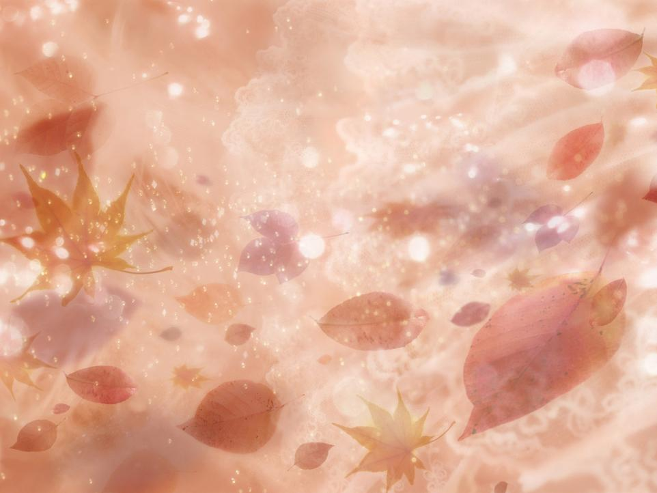


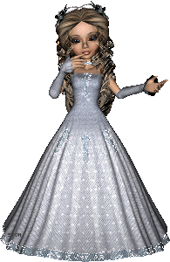



Slide 13


Slide 14



Slide 15

Я Азбуку у вас украла
Ее названье разобрала
Как все буквы соберете,
Быстро Азбуку найдёте.

Slide 16
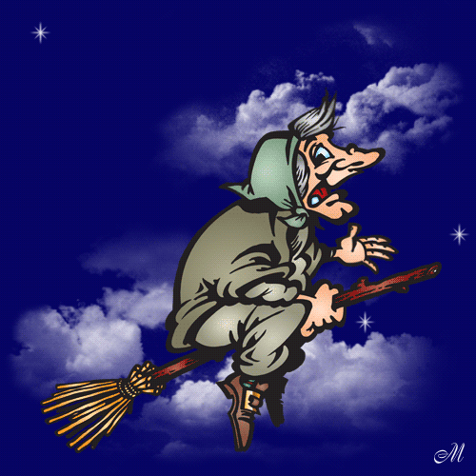

Slide 17
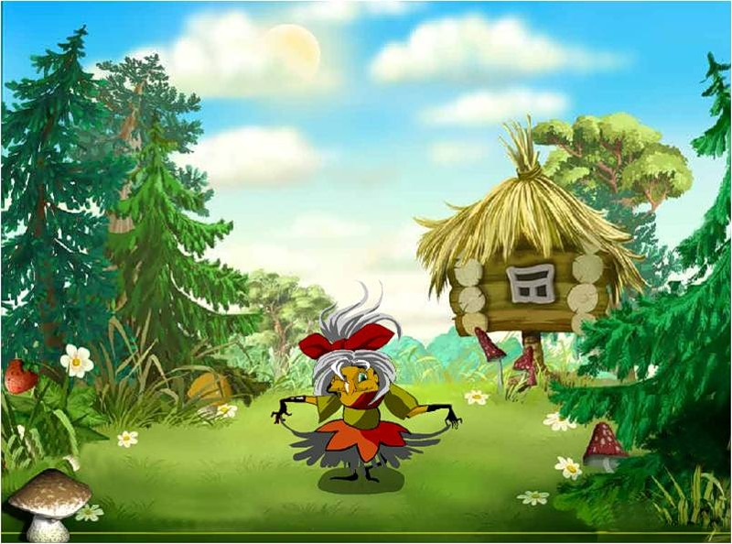

Slide 18




Slide 19

у
к
б
з
а
А

Slide 20


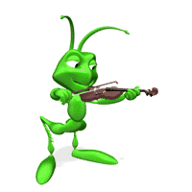

Slide 21
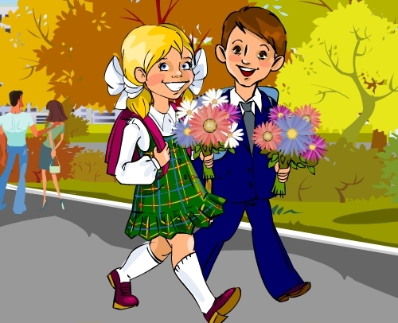


Slide 22



Slide 23

Как хорошо уметь читать!

Slide 24



Книга-лучший друг

Slide 25

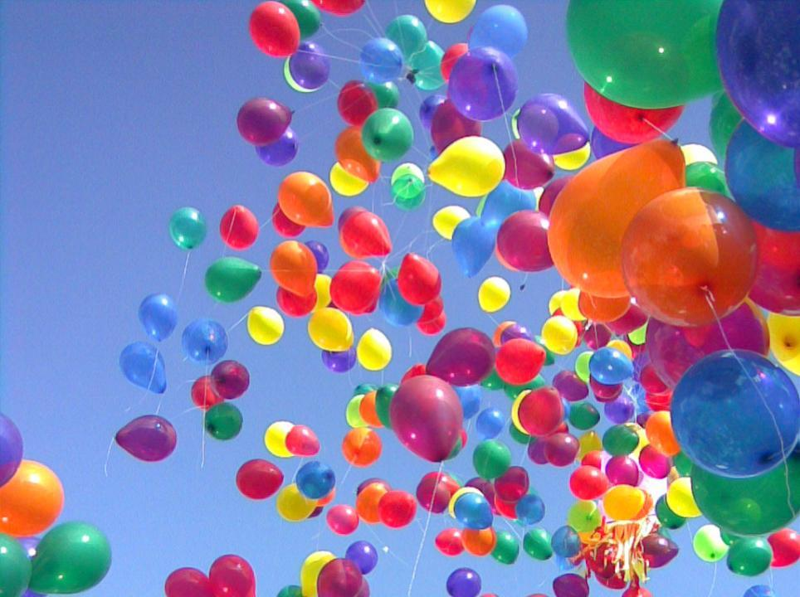
Поздравляем

Slide 26

Взрослые и дети

Slide 27


Slide 28







Прощай,

Slide 29


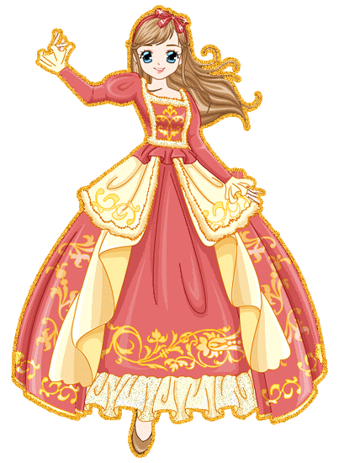

Slide 30
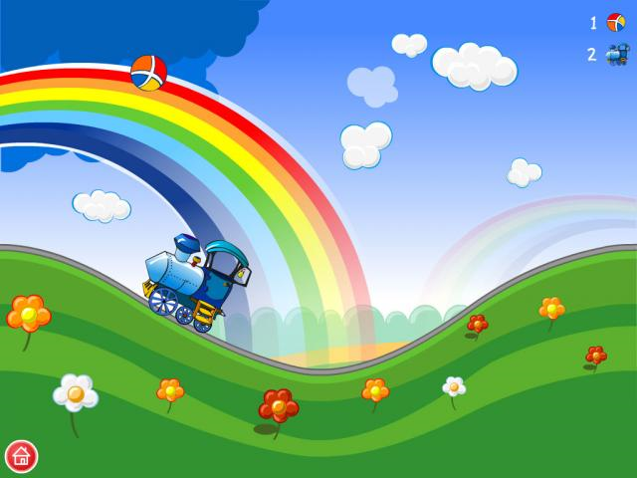
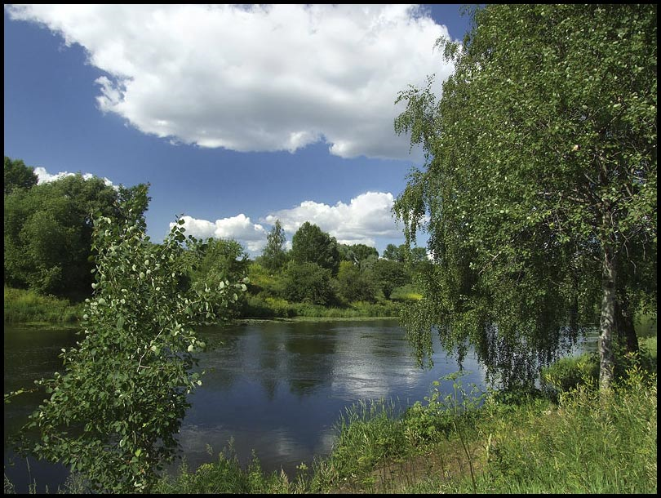
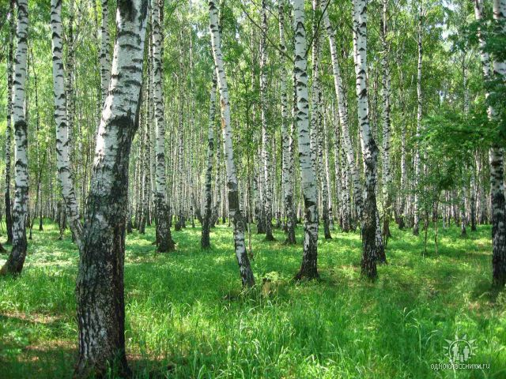
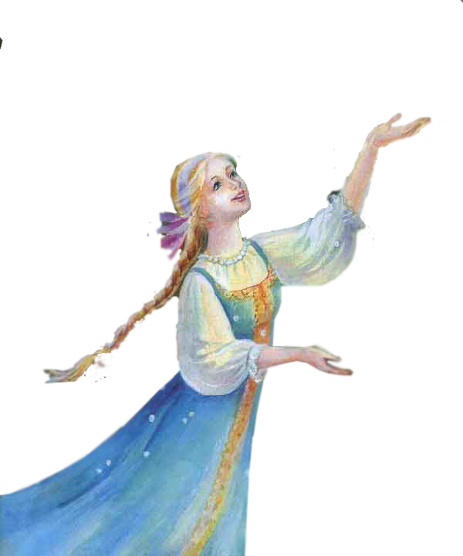








Моя
Россия

Slide 31
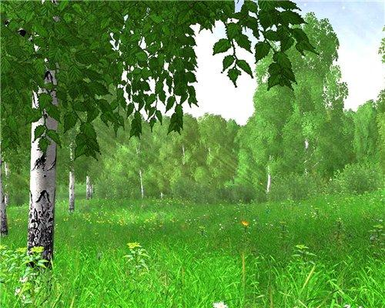




Slide 32
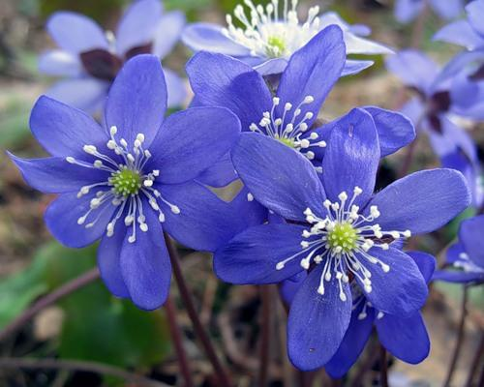
Автор:
Назина Татьяна Владимировна, учитель начальных классов МБОУ «СОШ№3» г.Нового Оскола Белгородской Области
Используемые источники:
картинки – интернет
Презентация опубликована на сайте – viki.rdf.ru

